Slide 1
Отчет об учебно-методической работе за 2017 год Отчет о работе ЦКМС
Проректор по учебной работе, профессор Никулина С. Ю.
Ученый совет, 27 декабря 2017г.

Slide 2
Информационно-аналитические материалы по результатам проведения мониторинга 2017 года деятельности КрасГМУ
Позиции организации по основным показателям мониторинга в сравнении с пороговыми значениями показателей

Slide 3
№ П/П | НАИМЕНОВАНИЕ ПОКАЗАТЕЛЯ | ЕДИНИЦА ИЗМЕРЕНИЯ | ЗНАЧЕНИЕ ПОКАЗАТЕЛЯ
1.12 | Удельный вес численности обучающихся по программам магистратуры, подготовки научно-педагогических кадров в аспирантуре (адъюнктуре), ординатуры, ассистентуры-стажировки, имеющих диплом бакалавра, диплом специалиста или диплом магистра других организаций в общей численности обучающихся по программам магистратуры, подготовки научно-педагогических кадров в аспирантуре (адъюнктуре), ординатуры, ассистентуры-стажировки | % | 5,64 (15,25)
1.13 | Численность аспирантов (адъюнктов), ординаторов, интернов, ассистентов-стажеров в расчете на 100 студентов (приведенного контингента) | человек | 17,60 (19,89)
1.14 | Удельный вес численности слушателей из сторонних организаций в общей численности слушателей, прошедших по программам повышения квалификации или профессиональной переподготовки | % | 94,39 (95,50)
1.15 | Удельный вес численности студентов, обучающихся по областям знаний «Инженерное дело, технологии и технические науки», «Здравоохранение и медицинские науки», «Образование и педагогические науки», с которыми заключены договоры о целевом обучении, в общей численности студентов, обучающихся по указанным областям знаний | % | 23,27 (22,23)
№ П/П | НАИМЕНОВАНИЕ ПОКАЗАТЕЛЯ | ЕДИНИЦА ИЗМЕРЕНИЯ | ЗНАЧЕНИЕ ПОКАЗАТЕЛЯ
1.1 | Средний балл ЕГЭ студентов, принятых по результатам ЕГЭ на обучение за счет средств соответствующих бюджетов | балл | 83,61 (82,71)
1.2 | Средний балл ЕГЭ студентов университета, принятых по результатам ЕГЭ на обучение за счет средств соответствующих, за исключением лиц, поступивших с учетом особых прав и в рамках квоты целевого приема | балл | 83,27 (82,71)
1.3 | Средний балл ЕГЭ студентов, принятых по результатам ЕГЭ на обучение с оплатой стоимости затрат | балл | 59,3 (58,13)
1.4 | Усредненный по реализуемым направлениям (специальностям) минимальный балл ЕГЭ студентов, принятых по результатам ЕГЭ на обучение | балл | 42,91 (41,39)
1.5 | Численность студентов, победителей и призеров заключительного этапа всероссийской олимпиады школьников, членов сборных команд Российской Федерации, участвовавших в международных олимпиадах по общеобразовательным предметам по специальностям и (или) направлениям подготовки, принятых на очную форму обучения на первый курс | человек | 0
1.6 | Численность студентов, победителей и призеров олимпиад школьников, принятых на очную форму обучения на первый курс без вступительных испытаний | человек | 8 (10)
1.7 | Численность студентов, принятых по результатам целевого приема на первый курс на очную форму обучения | человек | 215 (231)
№ П/П | НАИМЕНОВАНИЕ ПОКАЗАТЕЛЯ | ЕДИНИЦА ИЗМЕРЕНИЯ | ЗНАЧЕНИЕ ПОКАЗАТЕЛЯ
1.8 | Удельный вес численности студентов, принятых по результатам целевого приема на первый курс, в общей численности студентов, принятых на первый курс | % | 25,26 (25,27)
1.9 | Удельный вес численности студентов (приведенного контингента), обучающихся по программам магистратуры, в общей численности приведенного контингента обучающихся по образовательным программам бакалавриата, специалитета и магистратуры | % | 0,06 (0,36)
1.10 | Удельный вес численности обучающихся (приведенного контингента), по программам магистратуры, подготовки научно-педагогических кадров в аспирантуре (адъюнктуре), ординатуры, интернатуры, ассистентуры-стажировки в общей численности приведенного контингента обучающихся по основным образовательным программам высшего образования | % | 14,53 (16,24)
1.11 | Удельный вес численности студентов, имеющих диплом бакалавра, специалиста или магистра других организаций, принятых на первый курс на обучение по программам магистратуры образовательной организации, в общей численности студентов, принятых на первый курс по программам магистратуры на очную форму обучения | % | 0,00 (66,67)

Slide 4
Балл ЕГЭ студентов, принятых на обучение по очной форме на программы бакалавриата и специалитета

Slide 5
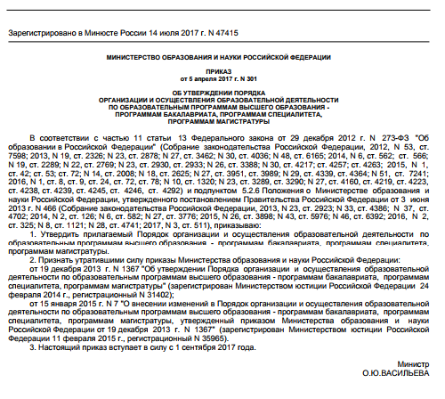
Приказ № 301 от 05 апреля 2017г. Об утверждении порядка организации и осуществления образовательной деятельности по образовательным программам высшего образования – программам бакалавриата, программам специалитета, программам магистратуры
Изменены:
порядок разработки, требования к содержанию и реализации образовательных программ;
порядок выделения периодов обучения, расчета продолжительности обучения и каникул;
порядок составления расписания учебных занятий и др.

Slide 6
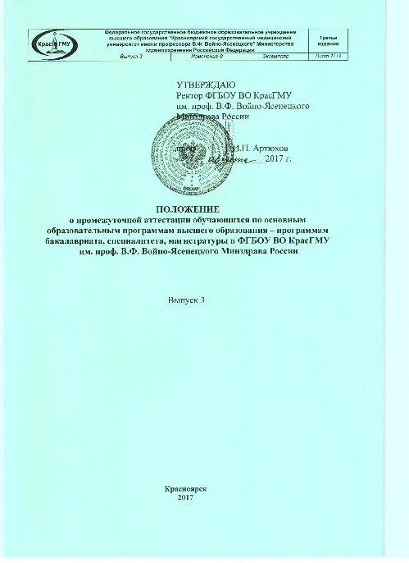
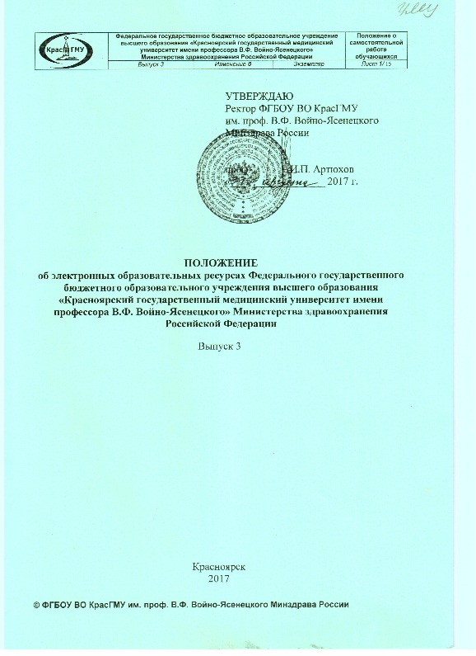
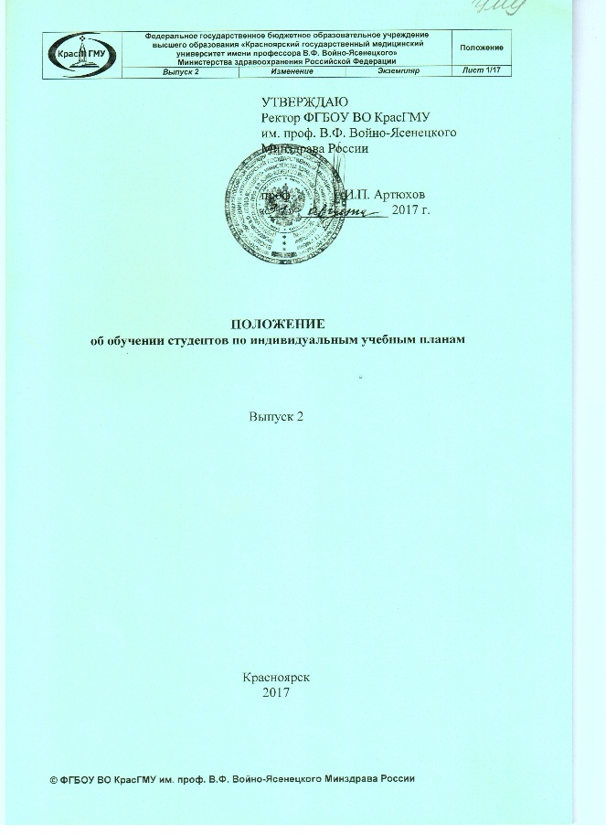
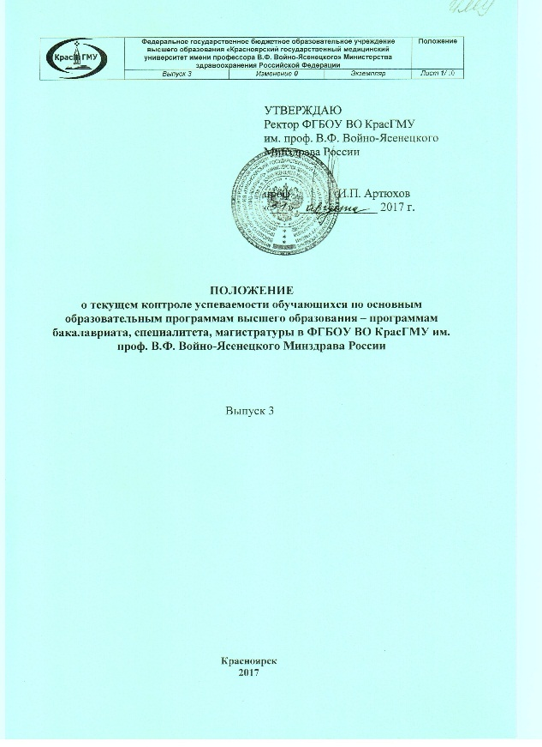
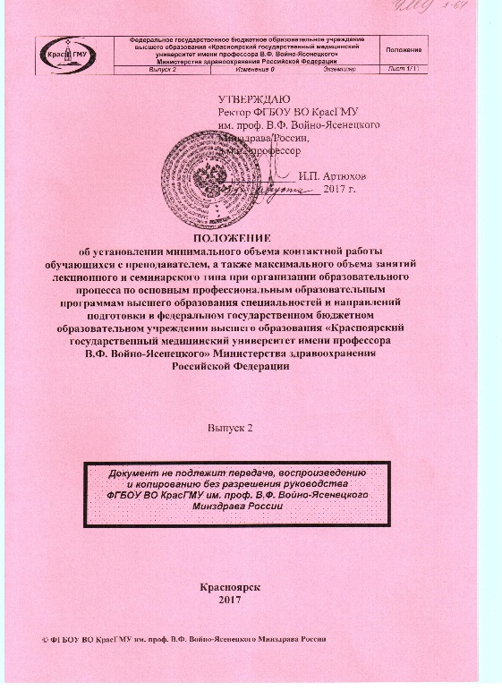
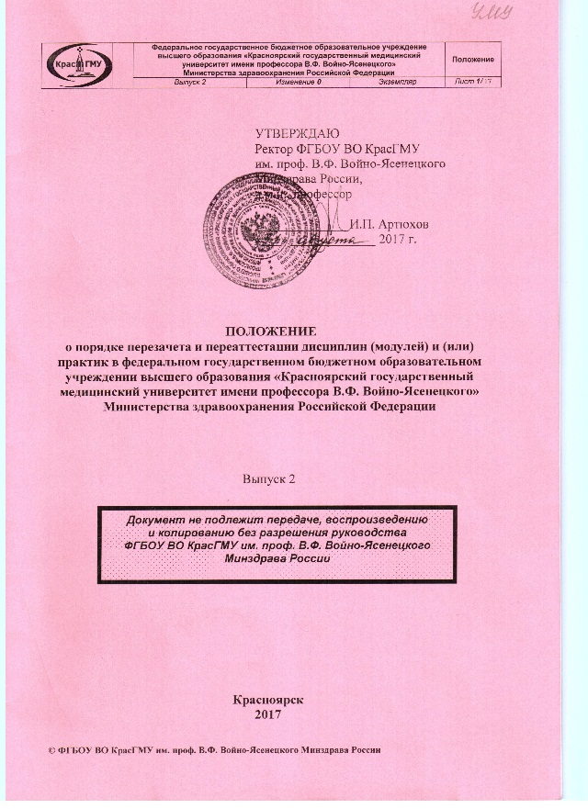
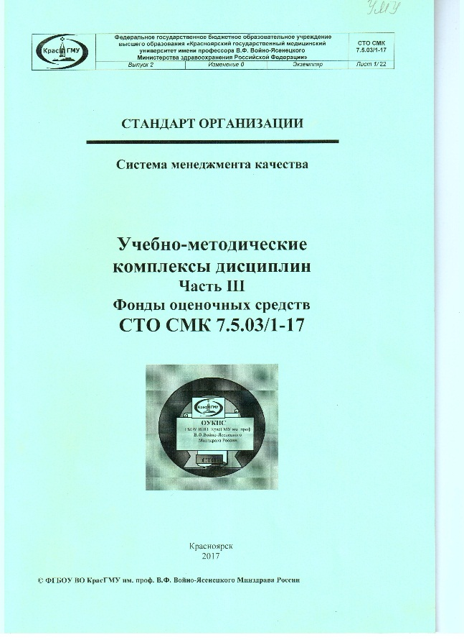
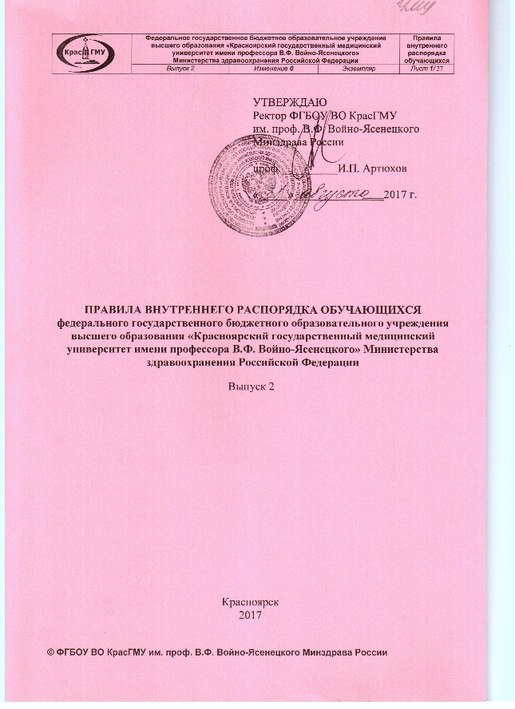
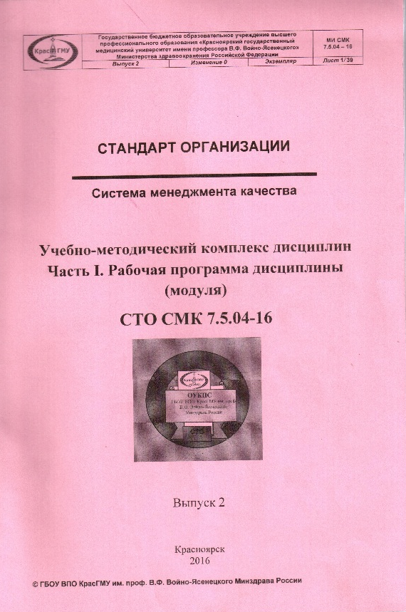
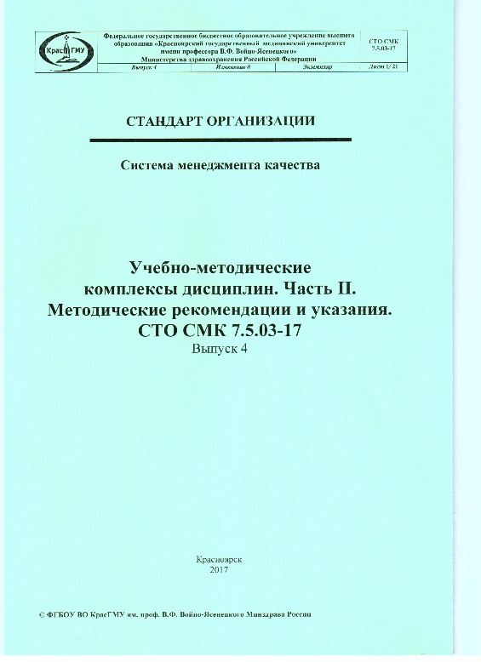
В 2017 году издано более 50 положений, регламентирующих образовательный процесс

Slide 7
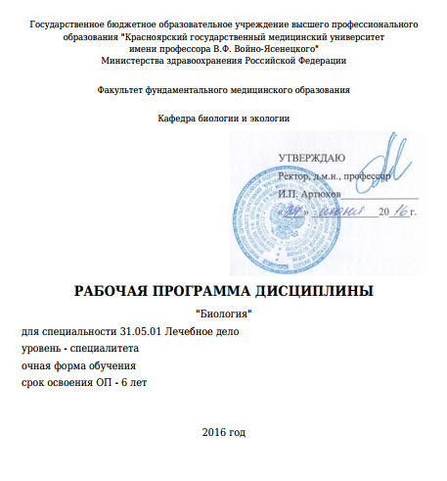
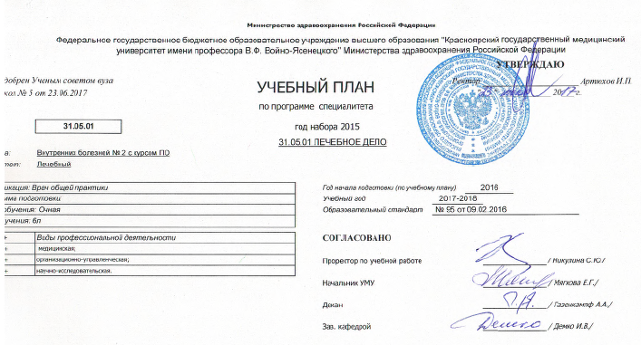
Внесены изменения и дополнения и утверждены
40 учебных планов, в том числе:
по годам набора, по всем специальностям и направлениям подготовки, очной и заочной форм обучения.
Проверены, отредактированы в электронном модуле и изданы
674 рабочих программ дисциплин и практик по 6 специальностям и 2 направлениям подготовки

Slide 8
. Проанализированы результаты внутреннего аудита кафедр
Приказ № 223 осн. от 13 апреля 2017 года
«О проведении внутреннего аудита на кафедрах ФГБОУ ВО КрасГМУ им. проф. В.Ф. Войно-Ясенецкого Минздрава России»;
Результат 100% показали 72 структурных подразделения:
ФФМО – 14 кафедр (из 14)
Лечебный факультет – 14 кафедр (из 16)
Педиатрический факультет – 7 кафедры (из 7)
Факультет клинической психологии – 3 кафедры (из 3)
Институт стоматологии – 5 (из 6)
Факультет медицинской кибернетики – 4 кафедры (из 4)
Институт последипломного образования – 14 кафедр (из 14)
Фармацевтический колледж – 11 (4 отделения и 7 ЦМК из 11)

Slide 9
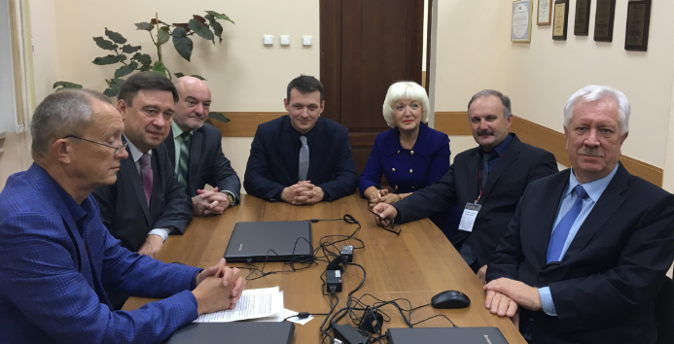
Приказ Минздрава России от 22.09.2017 № 667 «О проведении плановой документальной проверки финансово-хозяйственной деятельности за 2016 год ФГБОУ ВО КрасГМУ им. проф. В.Ф. Войно-Ясенецкого Минздрава»
с 25 по 29 сентября 2017 года

Slide 10
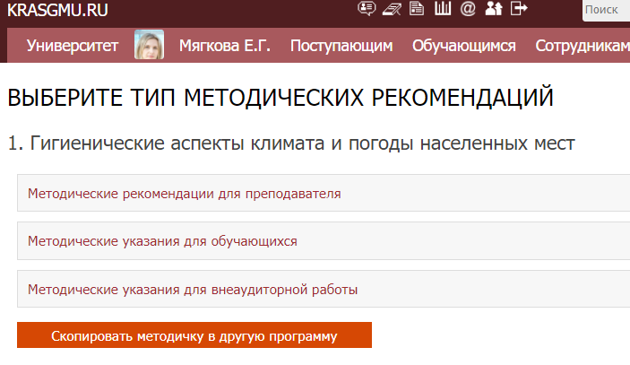
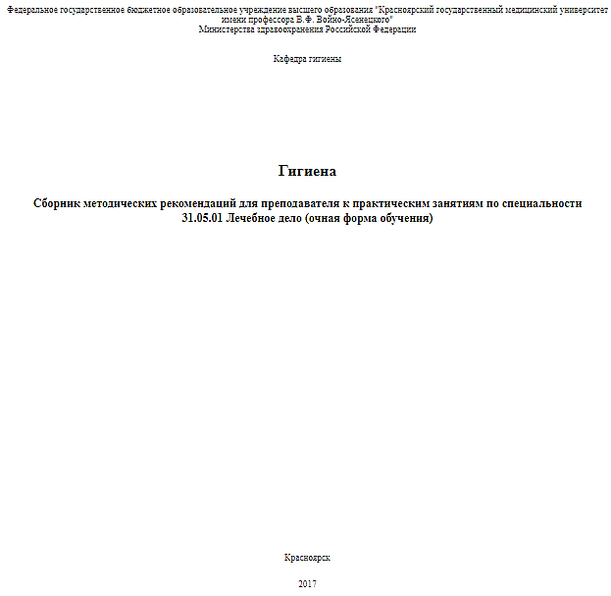
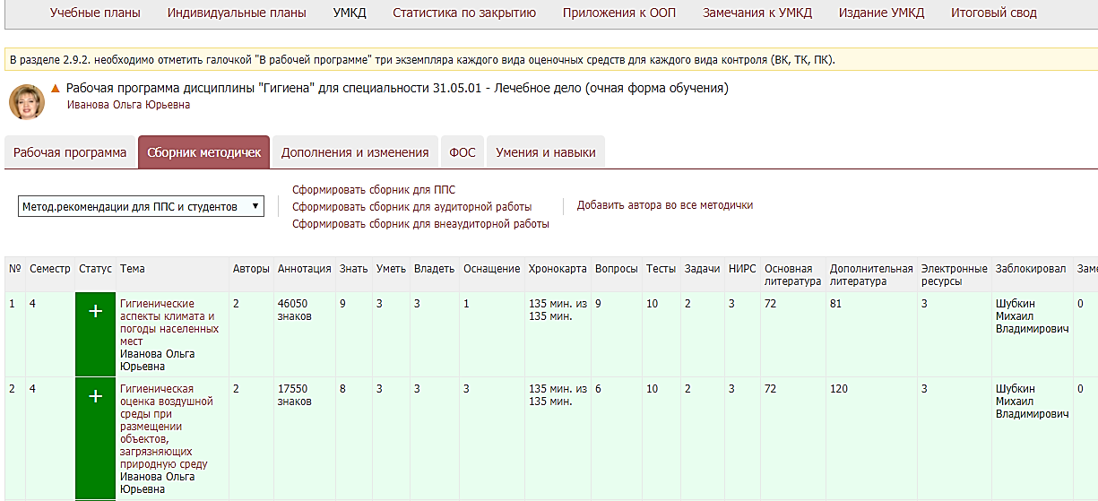
Более 1800 методических указаний и рекомендаций

Slide 11
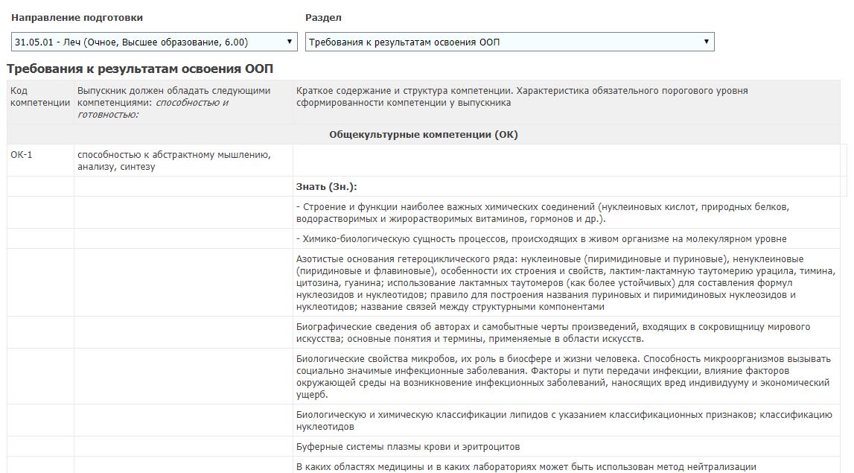
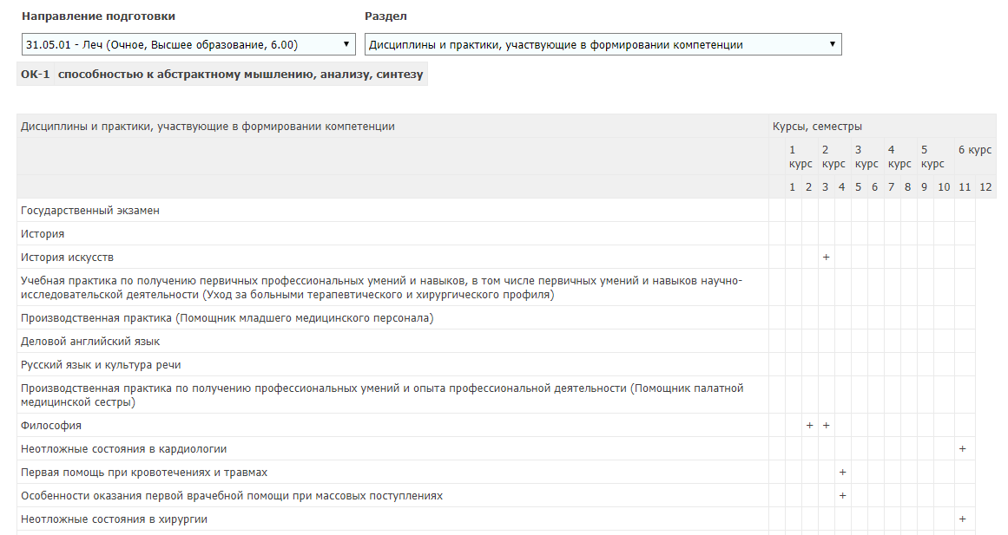
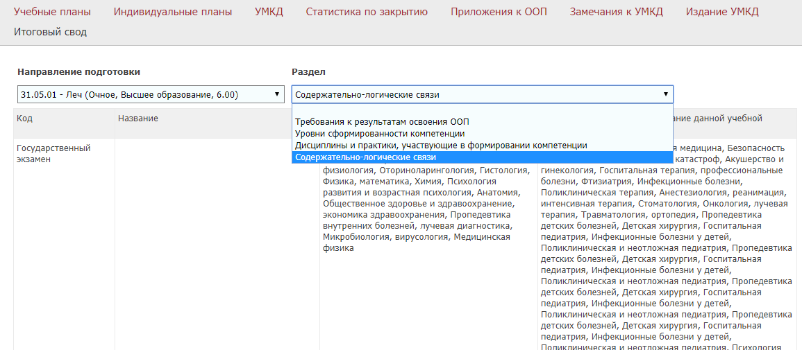
Сводно-аналитические таблицы в электронном УМКД

Slide 12
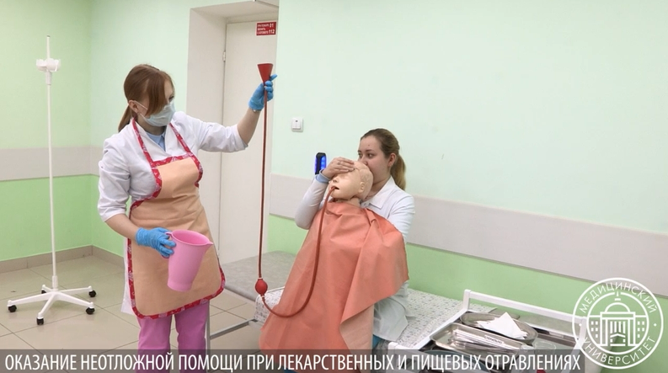
В 2017 году совместно с кафедрами, управлением информационной и корпоративной политики и отделом информатизации созданы: 180 видеолекций (всего 905)
90 видеоуроков практических навыков (всего 299)

Slide 13
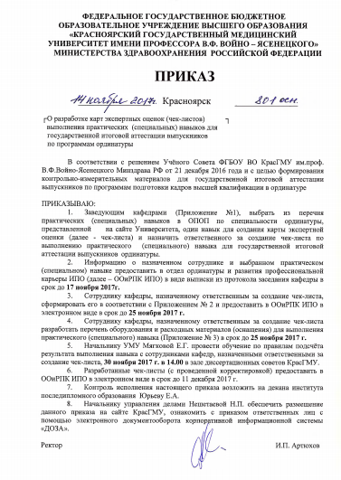
Приказ № 801 осн. от 14 ноября 2017г. «О разработке карт экспертных оценок для ГИА по программам ординатуры»

Slide 14
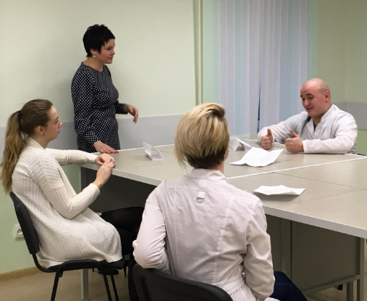
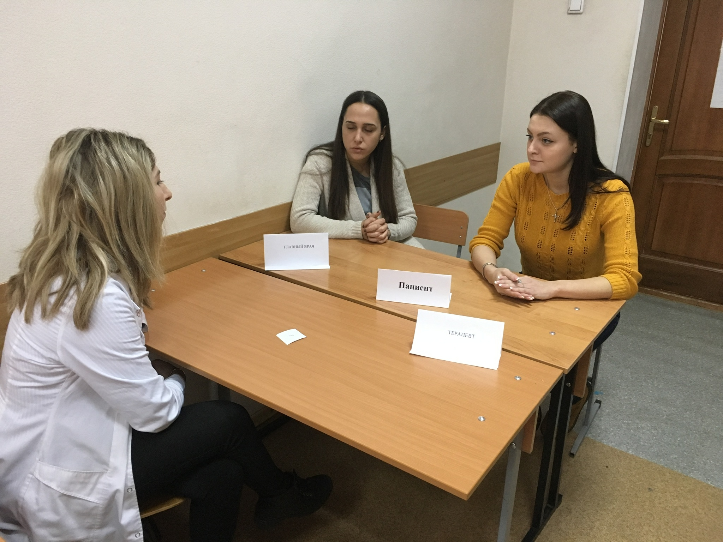
С 2017 года действуют программы субординатуры
(факультативы)
«ФОРМИРОВАНИЕ КОММУНИКАТИВНЫХ НАВЫКОВ ВРАЧА»
Развитие «гибких» навыков (soft skills)
Для специальностей:
31.05.01 Лечебное дело,
31.05.02 Педиатрия,
31.05.03 Стоматология
«НЕВРОЛОГИЯ, МЕДИЦИНСКАЯ РЕАБИЛИТАЦИЯ»
Для специальностей:
31.05.01 Лечебное дело

Slide 15
ПЕРВИЧНАЯ АККРЕДИТАЦИЯ СПЕЦИАЛИСТОВ
Аккредитовано 495 специалистов по специальностям:
«Лечебное дело»;
«Педиатрия»;
«Стоматология»;
«Медицинская кибернетика»;
«Фармация».
Проводится подготовка выпускников к прохождению первичной аккредитации (в том числе на базе кафедры-центра симуляционных технологий).
Проводится экспертиза заданий единой базы оценочных средств, формируемой для аккредитации специалистов в 2018 году.

Slide 16
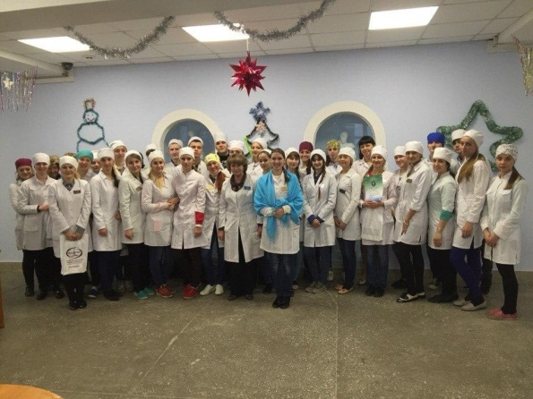
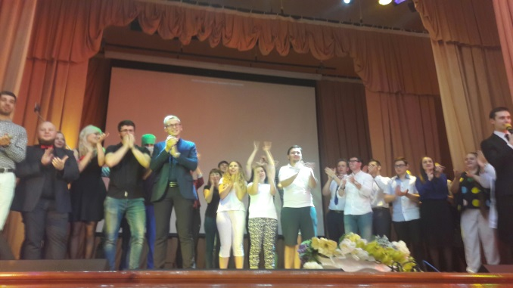
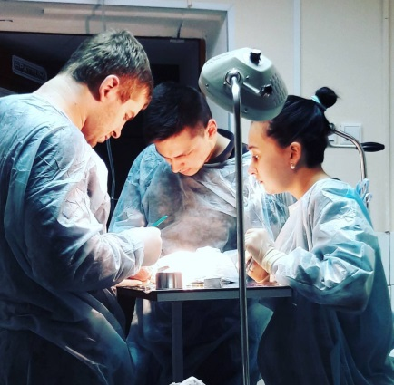
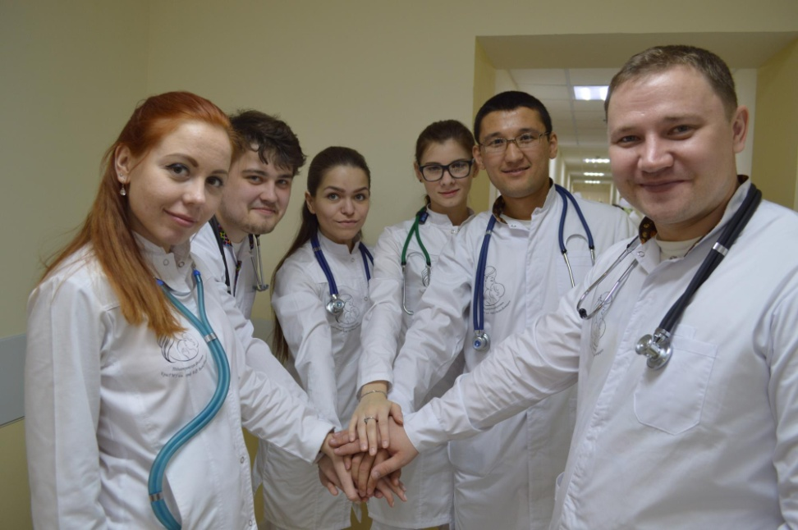
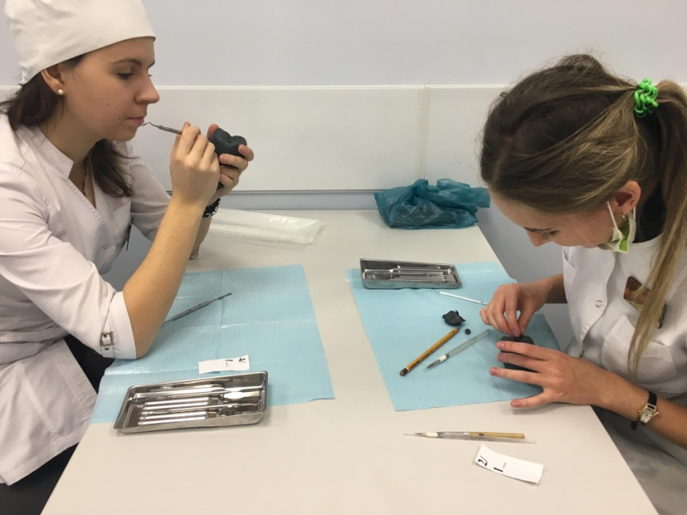
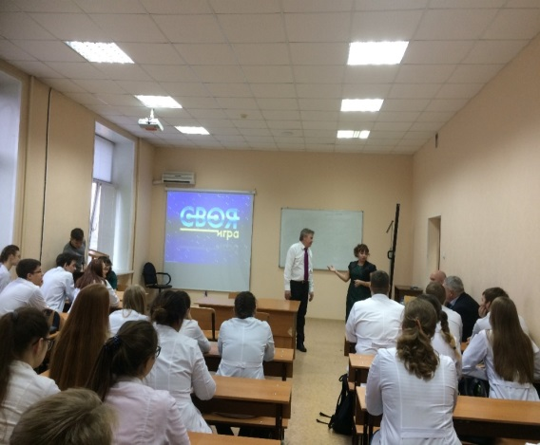
Учебные олимпиады, проведенные в 2017 году
Внутривузовская студенческая олимпиада по хирургии, посвященная 140-летию со дня рождения проф. В.Ф. Войно-Ясенецкого и 75-летию КрасГМУ
XII Всероссийская олимпиада по микробиологии с международным участием
(26.12.2017)
Олимпиада по здоровому образу жизни (31 октября 2017 года);
V Всероссийская межвузовская Олимпиада по Педиатрии
(18- 19 апреля 2017 г)
Учебно-воспитательная олимпиада «Уроки 1917 года. Место революции октября 1917 года в истории России» 9 ноября 2017 года
Олимпиада по Эндодонтии
(02 мая 2017 г)

Slide 17
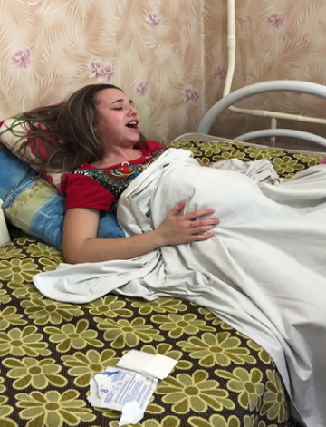
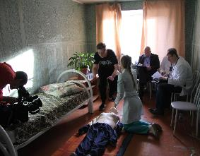
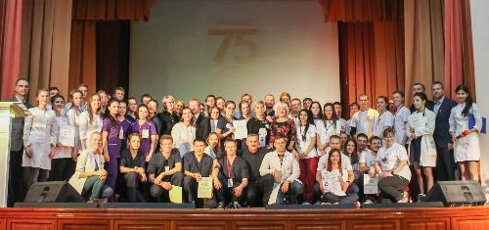
КАФЕДРА – ЦЕНТР СИМУЛЯЦИОННЫХ ТЕХНОЛОГИЙ
8 КОМАНД :
Крым
Санкт – Петербург
Пермь
Барнаул
Самара
Новосибирск
Омск
Красноярск
2 ДНЯ – 2 ЭТАПА:
теоретический
практический

Slide 20
Количество учебных олимпиад, проведенных в 2017 году

Slide 21
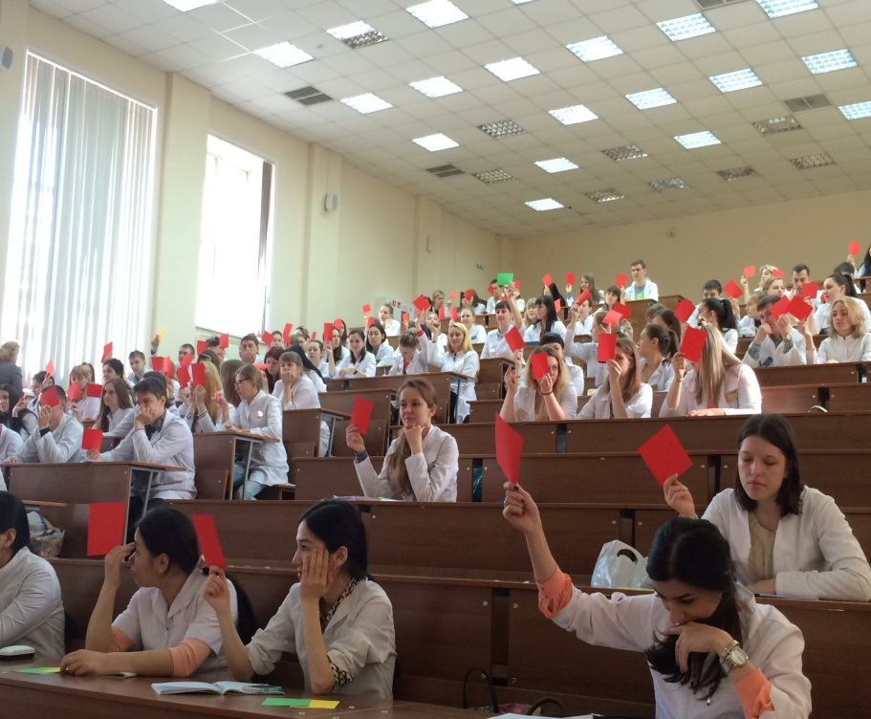
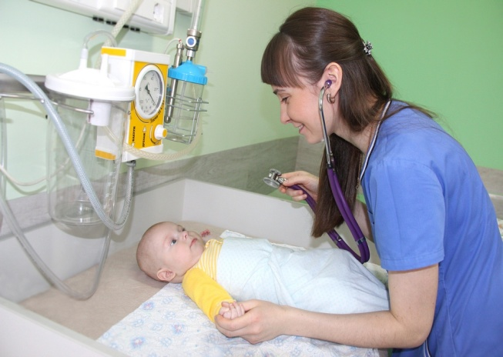
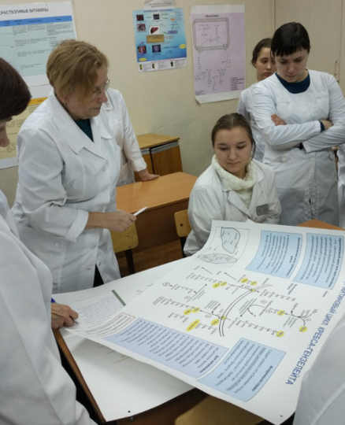
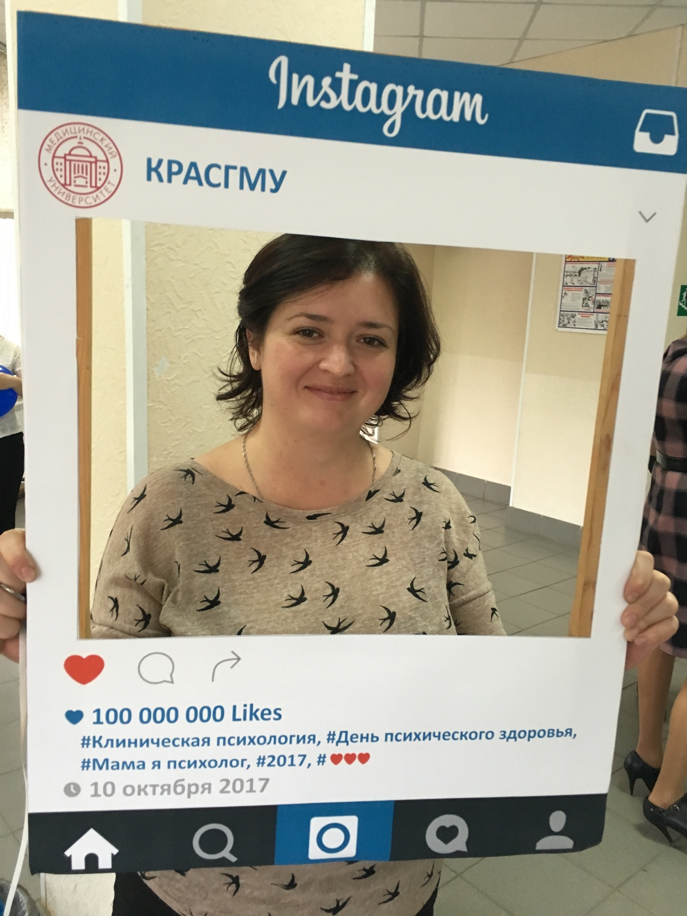
Открытые лекции, практические занятия и мастер-классы Лекции визит-профессоров

Slide 22
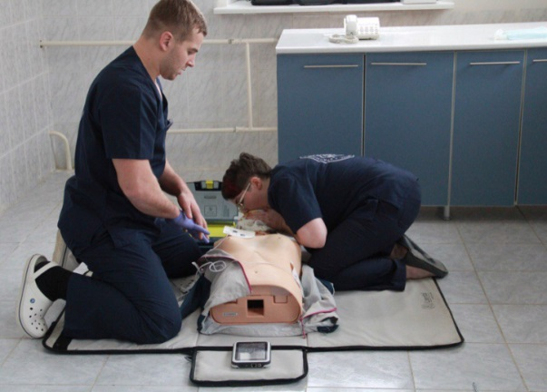
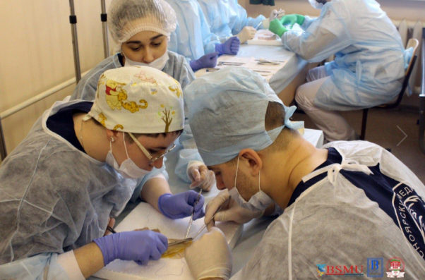
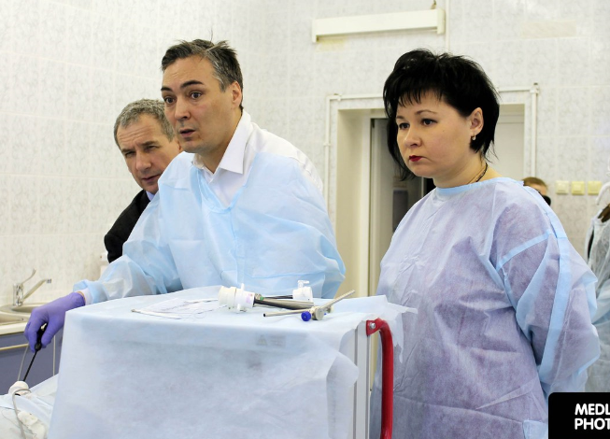
Всероссийская студенческая олимпиада по хирургии с международным участием 5-6 декабря 2017г. (г. Уфа)
Лучшие в
5 конкурсных испытаниях
Команда КрасГМУ - Диплом II степени
Notes:
5-6 декабря в г. Уфе на базе Башкирского государственного медицинского университета прошла Всероссийская студенческая олимпиада по хирургии с международным участием.
В Олимпиаде приняли участие 21 команда, в том числе студенты медицинского факультета университета Мангейма Университета Гайдельберг (Германия), Сычуаньского университета, Харбинского медицинского университета (Китай), Кыргызской государственной медицинской академии им. И.К.Ахунбаева, а также интернациональная команда БГМУ, в составе которой иностранные студенты Индии, Таджикистана, Армении.
Олимпиаду приветственным словом открыл академик Валерий Алексеевич Кубышкин, главный хирург РФ. После яркого выступления врача Больницы скорой медицинской помощи Гареева Рустама Назировича, исполнявшего гимн хирурга, собственного сочинения, прошла жеребьёвка команд и участники приступили к заданиям Олимпиады.
В течение двух дней, участники Олимпиады выполняли сложнейшие конкурсные задания.
Ушивание раны сердца, где наши участники Певнев Александр Андреевич, студент 619 группы лечебного факультета, Конторев Константин Васильевич, студент 614 группы лечебного факультета, Пирова Алёна Шералиевна студентка 603 группы лечебного факультета заняли 5 место. Бригада наших студентов (Ковалистова Екатерина Владимировна (605 леч), Певнев Александр Андреевич, (619 леч), Пирова Алёна Шералиевна (603 леч) в конкурсе «Формирование "S" образного резервуара из тонкой кишки» по оперативной технике набрала максимальное количество баллов – 17, по итогам тестирования оказалась на пятом месте. Эндовидеоконкурс – вырезание фигуры для нашей команды стал первым призовым место. Вдовенко Ольга Андреевна студентка 606 группы лечебного факультета и Красуля Иван Владимирович студент 604 группы лечебного факультета были выделены среди победителей за высокое мастерство и были отдельно отмечены жюри. В конкурсе «Сердечно-легочная реанимация» Ковалистова Е.А., Певнев А.А. уверенно вырвались на первое место.
Кульминационным конкурсом стал самый сложный эндовидеохирургический конкурс «Ушивание перфорационного отверстия» на животном, где наши студенты стали неоспоримыми победителями. Вдовенко Ольга Андреевна, (606 леч) и Красуля Иван Владимирович, (604 леч) заняли первое место. По итогам Олимпиады команда КрасГМУ отмечена дипломом II степени.

Slide 23
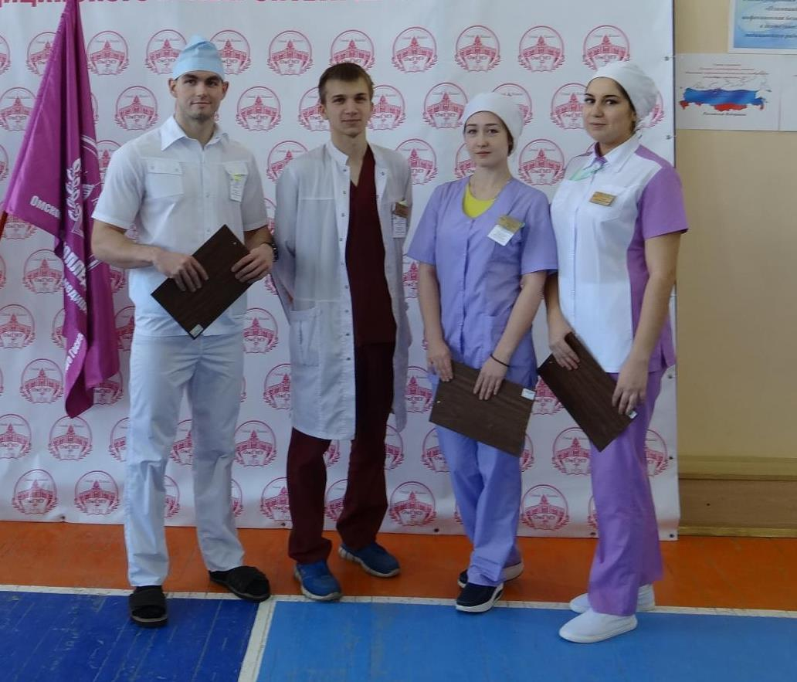
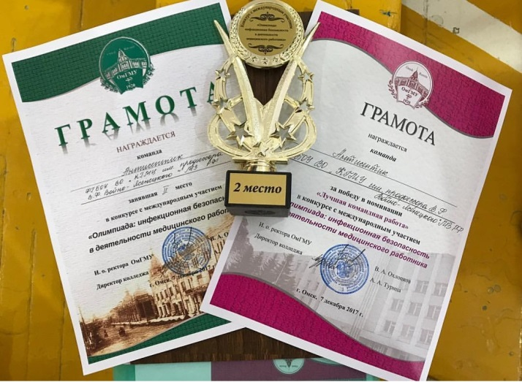
Всероссийская студенческая олимпиада «Инфекционная безопасность в деятельности медицинского работника» (г. Омск)
II общекомандное место
Конкурс включал в себя пять заданий:
Творческое представление команды на тему «Инфекционная безопасность в деятельности медицинского работника»;
Тестовый контроль по теме «Инфекционная безопасность в деятельности медицинского работника»;
Конкурс «Лучший инфекционист»;
Конкурс «Точный расчет»;
Командная демонстрация практических манипуляций.

Slide 24
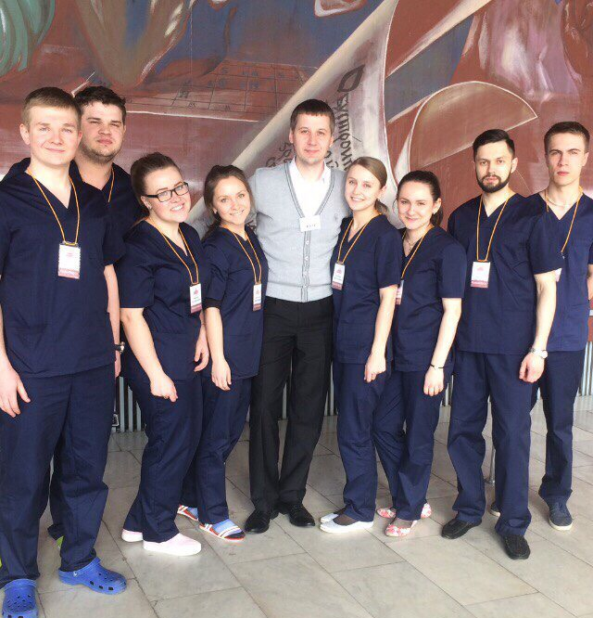
I Всероссийская студенческая олимпиада по акушерству и гинекологии им. Л.С. Персианинова (г. Москва)
III место
Конкурсная программа Олимпиады состояла из следующих этапов:
Конкурс «ВИЗИТКА»
Гистерорезектоскопический конкурс
Эндоскопический конкурс
Наложение кожных швов
Ведение родов на роботизированном манекене

Slide 25
образовательных программ;
образовательного контента;
организации и проведения учебных занятий.

Slide 26
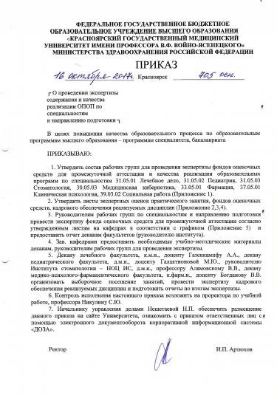
Приказ № 705 осн. от 16 октября 2017г. «О проведении экспертизы содержания и качества ОПОП по специальностям и направлению подготовки» (Дополнительно № 853 осн. от 30 ноября 2017г).
Проводится экспертиза
Кадрового обеспечения;
Рабочих программ;
Оценочных средств;
Практических занятий

Slide 27
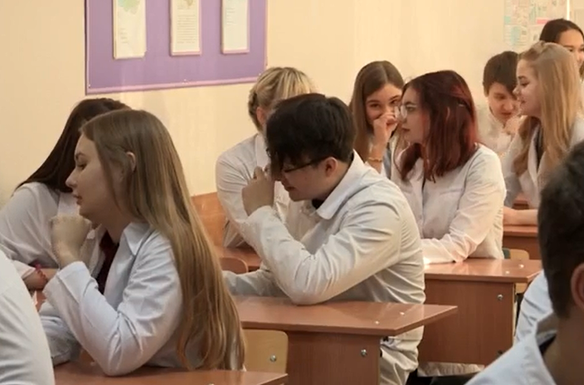
Проект «Мы – разные, мы – равные: от персонифицированного образования к персонифицированной медицине»
Психолого-педагогическая курация студенческих экспериментальных групп
Повышение квалификации преподавателей, участвующих в эксперименте
Внедрение новых педагогических приемов
Индивидуальный и дифференцированный подход к студентам, поэтапное освоение материала
«Оживление» педагогического труда, интереса к профессии
Повышение включенности студентов в учебный процесс
В рамках проекта проведен курс повышения квалификации «Психолого-педагогические технологии обучения студентов в современном университете».

Slide 28
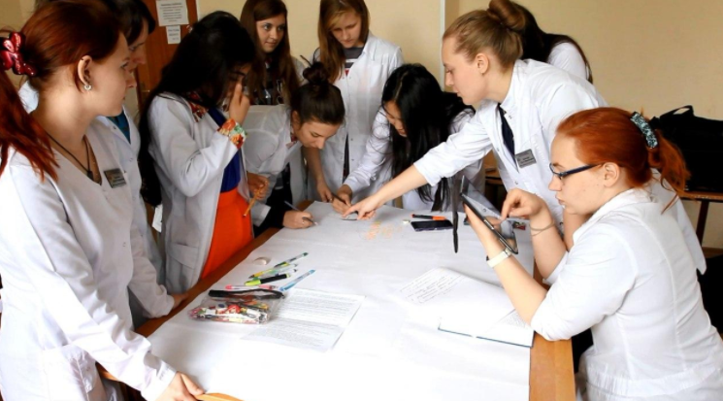
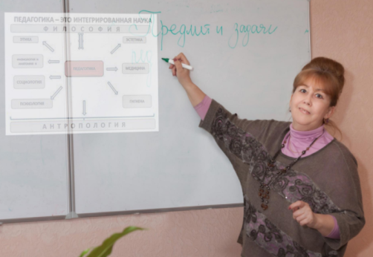
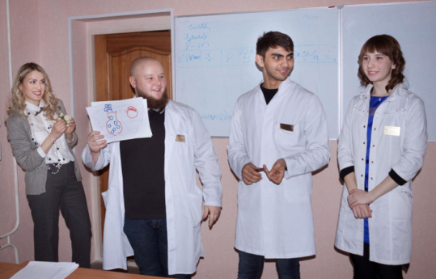
Проект «Повышение методической культуры преподавателя медицинского университета» (НОЦ «Педагогика»)
Психолого-педагогическое сопровождение участников проекта;
Поиск оптимальной модели занятия, построенной на основе использования современных образовательных технологий;
Анализ всех этапов занятий, проведенных в рамках проекта.

Slide 29
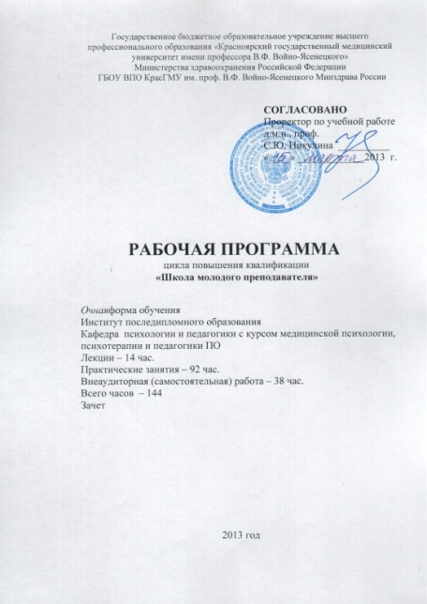
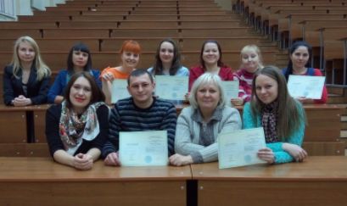
Под эгидой ЦКМС и НОЦ «Педагогика» работает «Школа молодого преподавателя»
За 7 лет работы «Школы молодого преподавателя»
232 сотрудника повысили свое педагогическое мастерство.
В 2017 году 15 сотрудников КрасГМУ получили свидетельства об окончании цикла.
Notes:
Пересчитать данные за 6 лет

Slide 30
В 2017 году зарегистрировано: 611 фактов повышения квалификации ППС КрасГМУ. 559 сотрудников - ППС прошли повышение квалификации в ИПО КрасГМУ (включая ФК - 43).

Slide 31
2 дня
668 участников
2 пленарных заседания
6 секций
10 мастер-классов
3 круглых стола
77 докладов
Делегаты из Москвы, Санкт-Петербурга, СК Великобритании, г. Рединг, Томска, Оренбурга, Казани, Омска, Новосибирска, Иркутска, Барнаула, Тюмени, Нижнего Новгорода, Екатеринбурга, Кызыла, Дивногорска и Ачинска.

Slide 32
ВУЗОВСКАЯ ПЕДАГОГИКА 2018
Конференция состоится 7-8 февраля 2018 года
Заявки на участие и доклады принимаются
до 9 января 2018 года на сайте http://pedconf.krasgmu.ru/

Slide 33
В 2017 году проведено 7 заседаний Центрального координационного методического совета

Slide 34
Гриф Координационного совета в области образования "Здравоохранение и медицинские науки« в 2017 году присвоен: 9 учебным пособиям (в 2016 году – 3)
Notes:
Гриф фиро проверить

Slide 35
За отчетный 2017 год гриф ЦКМС получили учебно-методические издания:
674 рабочих программы;
1812 методических рекомендаций и указаний;
16 учебных пособий;
21 рабочая программа циклов повышений
квалификаций;
3 учебно-методических пособия;
1 методическое пособие;
42 учебно-методических комплекса
дистанционного обучения;
12 методических рекомендаций и указаний;
24 дневника производственной практики;
1 практическое руководство;
3 сборника тестовых заданий;
2 учебных видеофильма
8 практических навыков;
1 рабочая тетрадь;
2 педагогических технологии;
1 атлас ЭКГ.

Slide 36
ПОДВЕДЕНЫ ИТОГИ КОНКУРСА по номинациям:
«Лучшее печатное учебное пособие по теоретическим дисциплинам»;
«Лучшее печатное учебное пособие по клиническим дисциплинам»;
«Лучшее образовательное электронное издание по теоретическим дисциплинам»;
«Лучшее образовательное электронное издание по клиническим дисциплинам»;
«Лучший учебно-методический комплекс для дистанционного обучения по программам высшего образования»;
«Лучший учебно-методический комплекс для дистанционного обучения по программам дополнительного профессионального образования»;
«За участие в межвузовских образовательных проектах 2017 года»;
«Лучшее печатное учебное пособие Фармацевтического колледжа».

Slide 37
Победа в конкурсе «Лучшие образовательные программы инновационной России - 2017»
По специальностям:
31.05.01 - Лечебное дело,
31.05.02 – Педиатрия,
31.05.03 – Стоматология,
37.05.01 – Клиническая психология

Slide 38
Проект решения Ученого совета от 21.12.2016г.
1. Разработать программу и организовать повышение квалификации для ППС университета «Психолого-педагогические основы преподавания в современном университете в условиях новой социально-экономической реальности» (36часов). (Срок: январь-июнь 2017г., Ответственные: проректор по УР Никулина С.Ю., декан факультета клин. психологии Логинова И.О., начальник УМУ Мягкова Е.Г.).
2. С целью подготовки выпускников к первичной аккредитации экзамены/зачеты/практики в зимнюю и летнюю сессии у студентов 5 курса по специальностям «Стоматология» (Детская стоматология; Клиническая стоматология) и «Фармация» (Управление и экономика фармации; Фармацевтическое консультирование), студентов 6 курса по специальностям «Лечебное дело» (Госпитальная хирургия, детская хирургия; Поликлиническая терапия; Госпитальная терапия, эндокринология) и «Педиатрия» (Детская хирургия; Госпитальная педиатрия; Поликлиническая и неотложная педиатрия ) проводить на базе кафедры-центра симуляционных технологий. (Срок: январь-июнь 2017г., Ответственные: проректор Никулина С.Ю., деканы факультетов/рук. института).
3. Разработать чек-листы практических навыков по дисциплинам программ ординатуры. (Срок: декабрь 2017г.,Ответственные: проректор Никулина С.Ю., начальник УМУ Мягкова Е.Г., декан ИПО Юрьева Е.А.).

Slide 39
Проект решения Ученого совета от 27.12.2017г.
1. Начать реализацию проекта «Мы – разные, мы – равные: от персонифицированного образования к персонифицированной медицине» на лечебном факультете (Срок: сентябрь 2018/2019г., Ответственные: проректор по УР Никулина С.Ю., декан факультета клин. психологии Логинова И.О., декан лечебного факультета Газенкампф А.А.).
2. Провести экспертизу содержания и качества ОПОП по всем реализуемым специальностям и направлениям подготовки (Срок: декабрь 2018г., Ответственные: проректор по УР Никулина С.Ю., деканы факультетов/руководитель института, начальник УМУ Мягкова Е.Г.).
3. Разработать электронный модуль анализа процесса обучения, с целью выработки лучших педагогических методов, предоставления студентам возможности играть активную роль в собственном обучении, а также анализа групп риска среди студентов и оценки факторов, влияющих на успешность студентов в освоении учебного материала.
(Срок: декабрь 2018г., Ответственные: проректор по УР Никулина С.Ю., проректор по ИТиКП Россиев Д.А., начальник УМУ Мягкова Е.Г., зав. лаб. разработки и внедрения ИТ в МОиЗ Плита Е.В.).
4. Завершить подготовку пакета документов для подачи заявления в Рособрнадзор для прохождения очередной аккредитации образовательных программ.
(Срок: ноябрь 2018г., Ответственные: проректор по УР Никулина С.Ю., деканы факультетов/руководитель института, начальник УМУ Мягкова Е.Г.).

Slide 40
Спасибо за внимание!

